Slide 1
Embriología urogenital
Alejandro Cardona Palacio
Residente de Patología UdeA
Medico general UPB

Slide 2
Complementación de estudio

Slide 3
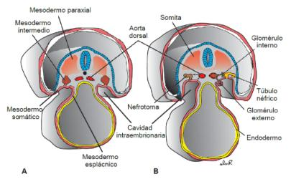
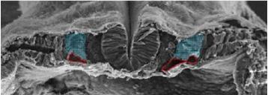
Generalidades
Derivan mesodermo intermedio.
Situado pared posterior de la cavidad abdominal.
Al comienzo los conductos excretores desembocan en una cavidad común cloaca.
21 días
25 días: aparición de los glomérulos externos

Slide 4
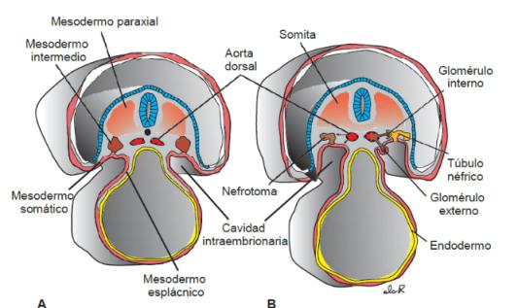
Aparato urinario
Durante la vida intrauterina se forman tres sistemas renales superpuestos:
Pronefros.
Mesonefros.
Metanefros.

Slide 5
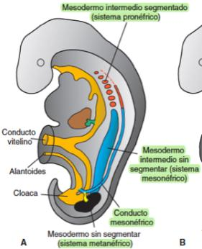
Sistema pronéfrico
4 semana embrión.
7 - 10 grupos celulares en la región cervical.
Nefrotomas: forman unidades vestigiales excretoras.
Al final de la 4 semana desaparece cualquier indicio de sistema pronéfrico.
Sistema pronéfrico, meta néfrico y mesonéfrico

Slide 6
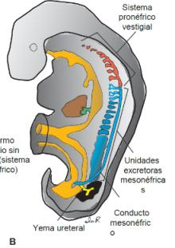
Sistema Mesonéfrico
Se forma en regiones torácicas y lumbares.
Derivan del mesonefro intermedio de los segmentos torácicos superiores a lumbares superiores.
Durante la regresión del pronefro aparecen los primeros túbulos excretores.
Alargan rápidamente y adoptan forma de asa.
Forman nefronas y el conducto colector.
Túbulos excretores pronéfrico y mesonéfrico

Slide 7
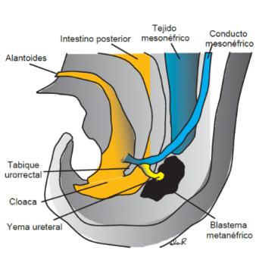
Sistema metanéfrico
Quinta semana de desarrollo.
Riñón definitivo.
Desarrollo unidades excretoras de manera análoga al sistema mesonéfrico: uréter, pelvis renal, cálices y todo el sistema colector.
El desarrollo del sistema de conductos difiere.

Slide 8
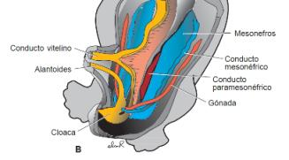
Uraco y alantoides
Alantoides:
Membrana extraembrionaria.
Extensión del tubo digestivo primitivo.
Formación de sangre.
Sus vasos forman la vena y arteria umbilical.
Luego involuciona al juntarse con la vejiga y forma el uraco y el seno urogenital.
Uraco:
Ligamento umbilical medio.
Estructura de la línea media.
Se extiende desde el domo hasta la vejiga.
Remanente del desarrollo embrionario.

Slide 9
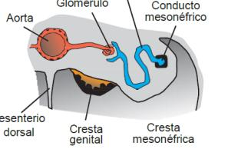
Glomérulos
Los túbulos colectores recién formados están recubiertos en su extremo distal.
Vesículas renales: bajo la influencia inductiva del túbulo, las células del casquete tisular producen pequeñas vesículas por un casquete de tejido metanéfrico.
Origen a túbulos pequeños en forma de S.
Los capilares crecen hasta dentro del espacio delimitado en un extremo de la S, diferenciándose allí en glomérulos.

Slide 10
Función del riñón
Funcional 10 semana.
Envía la orina a la cavidad amniótica.
Donde se mezcla con el líquido amniótico.
El feto la ingiere y se recicla en los riñones.
Durante la vida fetal los riñones no se encargan de secretar los productos de desecho porque la placenta cumple esa función.

Slide 11
Riñón
Mesodermo metanéfrico: unidades excretoras
Brote ureteral: sistema colector

Slide 12
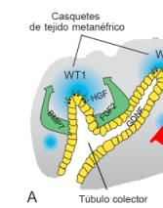
Regulación molecular
Igual que en la mayoría de los órganos, la diferenciación del riñón requiere interacciones epitelio mesenquimatosas.
El mesénquima expresa WT1, factor de transcripción que da a este tejido la competencia de responder a la inducción procedente de la yema ureteral.
Bloquean la apoptosis y estimulan la proliferación en el mesénquima metanéfrico.

Slide 13
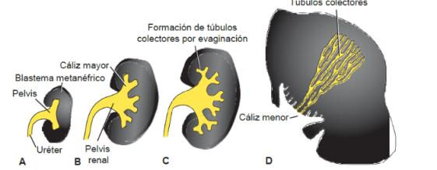
Sistema colector
Desarrollo a partir del brote ureteral.
Evaginación del conducto mesonéfrico próximo a la desembocadura en la cloaca.
Posteriormente el esbozo se dilata para dar origen a la pelvis renal primitiva.
Se divide en una porción caudal y craneal formando los cálices mayores.

Slide 14
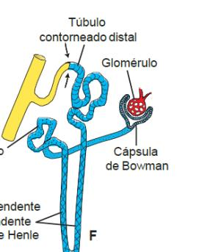
Sistema excretor
Cada túbulo neoformado está formado por un capuchón de tejido metanéfrico.
Por influencia inductora del túbulo forman vesículas renales y estos forman túbulos más pequeños con forma de S, diferencian en glomérulos.
El alargamiento del túbulo excretor forma el túbulo contorneado proximal, asa de Henle y túbulo distal.

Slide 15
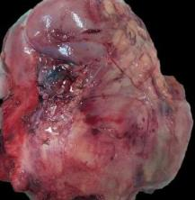
Tumor de Wilms
Edad de aparición 5 años.
Mutaciones WT 1, cromosoma 11 p 13.
Asociado a otras condiciones:
Síndrome de WAGR.
Aniridia.
Hemihipertrofia.
Tumor de Wilms.
Síndrome de Denys – Drash.
Insuficiencia renal.
Pseudohermafroditismo.
Tumor de Wilms.

Slide 16
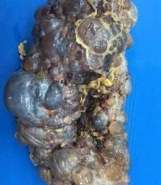
Riñón poliquístico congénito
Formación de numerosos quistes.
Autosómico recesivo.
1 - 5000 nacimientos:
Formación de los conductos quísticos a partir de túbulos colectores.
Insuficiencia renal.
Autosómico Dominante:
Quistes se forman en todo los segmentos de la nefrona.
No provoca insuficiencia hasta la edad adulta.

Slide 17
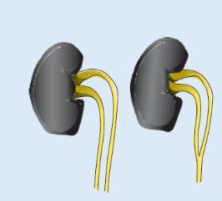
Duplicación del uréter
Resultado de la bifurcación temprana del brote ureteral.
Parcial vs. completa.
Tejido metanéfrico puede dividirse en dos paredes cada una con pelvis renal y uréter propio.
Duplicación completa
Duplicación parcial

Slide 18
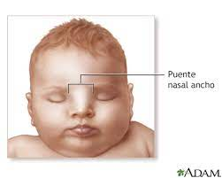
Secuencia Potter
Agenesia bilateral de los riñones.
No se realiza la interacción entre el mesodermo metanéfrico y la yema ureteral.
Caracterizada por anuria, oligohidramnios (disminución del líquido amniótico) y pulmones hipoplásicos debidos a oligohidramnios.
En 85% de los casos, esta enfermedad se acompaña de otros defectos graves como ausencia o anomalías de la vagina y útero, conductos deferentes .

Slide 19
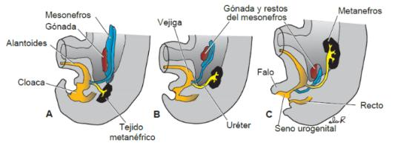
Posición del riñón
Inicialmente en la región pélvica.
Luego se desplazan hacia una posición craneal en el abdomen.
El ascenso está dado por la disminución de la curvatura del cuerpo y por el crecimiento en la región lumbar y sacra.
Ascenso de los riñones: cambios de posición entre los sistemas mesonéfrico y metanéfrico.

Slide 20
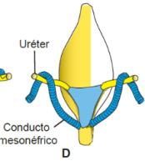
Vejiga y uretra
4 - 7 semana.
La cloaca se divide en seno urogenital anterior y el conducto anorrectal posterior.
Seno urogenital.
Divide en 3 porciones:
Superior: más voluminosa vejiga urinaria.
Une con el ombligo con el uraco: ligamento umbilical medio.
Pélvica: origina uretra prostática y uretra membranosa, uretra en la mujer.
Fálica
Trígono de la vejiga formado por la incorporación de los conductos mesonéfrico

Slide 21
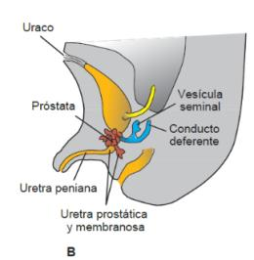
Uretra
Origen endodérmico.
Tejido conectivo y muscular: hoja esplácnica del mesodermo.
Al final del 3 mes el epitelio de la uretra prostática comienza a proliferar originando la glándula prostática.
Intestino posterior: da origen al revestimiento de interno de la vejiga y la uretra.

Slide 22
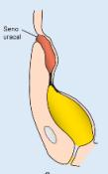
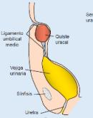
Anormalidades de la vejiga
Fistula uracal:
Cuando persiste la luz de la parte intraembrionaria del alantoides.
La orina drena desde el ombligo.
Quiste uracal:
Persiste un área local del alantoides.
La actividad secretora de su revestimiento produce una dilatación quística.
Seno uracal:
Persiste la luz de la parte superior.
Formación quística.
Seno uracal
Quiste uracal

Slide 23
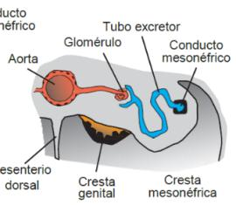
Aparato genital
Diferenciación sexual proceso complejo, con múltiples genes.
Clave del dimorfismo sexual cromosoma Y.
Región determinante del sexo en el brazo corto.
Produce un factor de transcripción que inicia una cascada corriente abajo.
Presencia lleva al desarrollo testicular.
7 semana.
Sección transversal del mesonefros y de la cresta genital

Slide 24
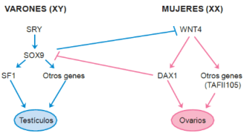
Células germinales
Gónadas inicialmente aparecen como eminencia llamada cresta genital.
Forman proliferación del epitelio superficial y la condensación del mesénquima subyacente.
6 semana.
Formación de los cordones sexuales primitivos: proliferación de la eminencia.

Slide 25
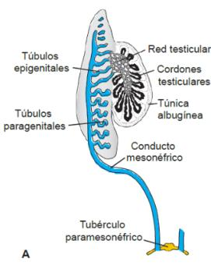
Testículo
Proliferación de los cordones sexuales por factor determinante testicular.
Formación de los cordones testiculares.
Los cordones se disgregan en una red de filamentos que darán origen a los túbulos.
Capa de tejido túnica albugínea separa los cordones del testículo de la superficie epitelial.
Células de Leydig se desarrollan a partir del mesénquima original de la cresta gonadal, producen testosterona 8 semana.
4 mes: involucionan segmentos craneales y caudales

Slide 26
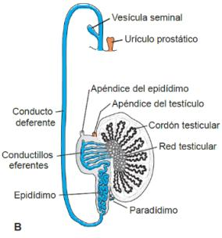
Testículo
Los cordones testiculares se mantienen macizos hasta la pubertad.
Se canalizan y se unen a la red de testis los cuales penetran en los conductillos eferentes.
Los conductos eferentes son remanentes del sistema mesonéfrico.
Conducto deferente: remanente del conducto mesonéfrico o de Wolf.
Conductos genitales tras el descenso del testículo

Slide 27
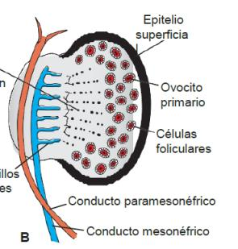
Ovario
Ausencia de cromosoma Y.
Los cordones sexuales se disgregan en agregaciones celulares.
Conteniendo grupos de células germinales primordiales y ubicándose en la médula.
Epitelio superficial continúa proliferando.
7 semana da origen a los cordones corticales.
En el cuarto mes se disgregan en células germinales primordiales.
Posteriormente se convierten en ovogonia.
Células epiteliales forman células foliculares.

Slide 28
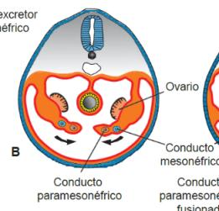
Conductos masculinos
El sistema de conductos indiferenciados y de los genitales externos se desarrolla bajo la influencia de hormonas.
Dos sistemas de conductos:
Conducto mesonéfrico.
Conducto paramesonéfrico.
Testosterona: desarrollo: conductos eferentes, epidídimo, conductos deferentes y conducto eyaculador.
Sustancia antimulleriana células de Sertoli: hace involucionar los conductos paramesonéfrico.
Los conductos paramesonéfricos se acercan entre sí en la línea media y se fusionan

Slide 29
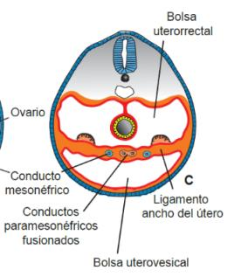
Conductos femeninos
Estrógenos y la ausencia de testosterona: controlan el desarrollo de los conductos paramesonéfricos que constituyen: trompa de Falopio, útero, cuello uterino y parte superior de la vagina.
Diferenciación de genitales externos.
Pliegue transversal: ligamento ancho, gónadas posteriores.

Slide 30
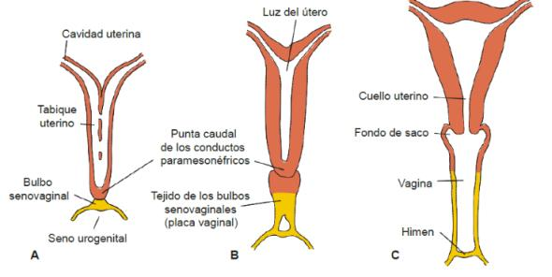
Útero
El conducto paramesonéfricos se convierte en los conductos genitales femeninos.
Las dos primeras porciones se convierte en trompa de Falopio.
La parte caudal forman el conducto uterino: útero.
Mesenquimal forma miometrio y perimetrio.
Desaparición del tabique uterino 9 semana.
3 Mes, tejido de los bulbos senovaginales.
Fondo de saco: tejido paramesonéfrico y porción inferior: senos vaginales,

Slide 31
Duplicación del útero
Falta de fusión de los conductos paramesonéfricos en un área o en toda su línea normal de fusión.
Útero didelfo: en la forma más extrema, el útero se duplica en su totalidad.
Útero arqueado: en la forma menos severa, está ligeramente hendido en el medio.
Útero bicorneo : una de las anomalías comunes es el dos cuernos del útero penetran en la misma vagina.

Slide 32
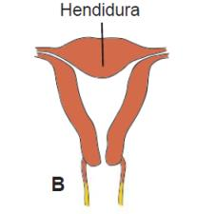
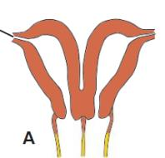
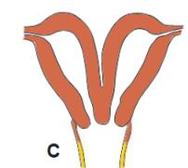
Tipos de duplicación uterina
Útero didelfo con vagina doble
Útero arqueado
Útero bicorneo

Slide 33
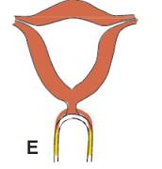
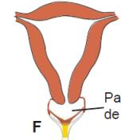
Atresia
Atresia cervical
Atresia vaginal

Slide 34
Vagina
Tiene dos orígenes:
Tercio superior: conducto uterino.
Tercio medio y inferior : seno urogenital.
9 semanas
Final del 3 mes
Recién nacida

Slide 35
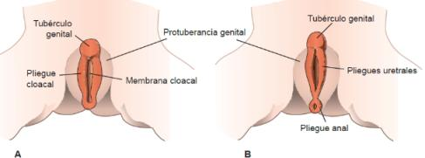
Pene
Influenciado por los andrógenos.
Secretados por los testículos fetales.
Alargamiento del tubérculo genital.
Tubérculo genital
En la región caudal, se subdividen en pliegues uretrales anteriores y en pliegues anales posteriores.
Indiferenciada 4 semanas
Indiferenciada 6 semanas

Slide 36
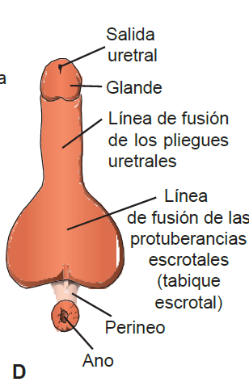
Pene
En su elongación el falo tracciona hacia adelante los pliegues uretrales formando las paredes laterales del surco uretral.
Revestimiento epitelial del surco es de origen endodérmico y forma la lámina uretral.
Al final del tercer mes, se cierra la lámina uretral dando la uretra peniana.

Slide 37
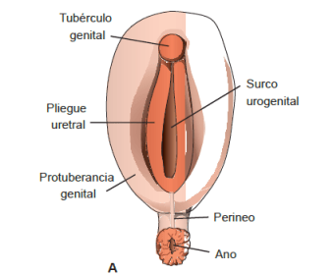
Genitales femeninos
Tubérculo genital: clítoris, los pliegues uretrales y los labios menores.
En las protuberancias genitales se orinan los labios mayores.
Surco urogenital: vestíbulo.

Slide 38
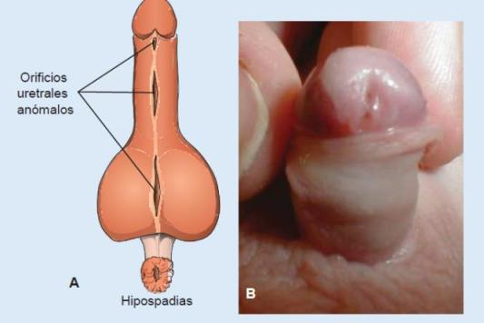
Hipospadias
Produce cuando la fusión de los pliegues uretrales es incompleta.
Se observa en la cara ventral del pene aberturas anormales de la uretra.
3 - 5 por 1000 nacimientos.
Origen: aumento de los estrógenos ambientales.

Slide 39
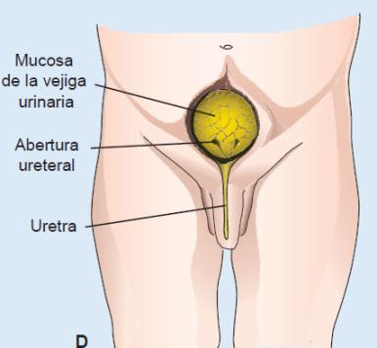
Epispadia
1 /30,000.
Uretra en el dorso del pene.
Tubérculo genital se formó en la región del tabique urogenital.
Asocia a extrofia vesical.

Slide 40
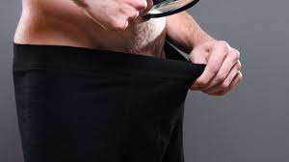
Micropene
2,5 desviaciones por debajo de la medida.
Estímulo androgénico insuficiente.
Hipogonadismo primario.
Disfunción hipotalámica.

